Slide 1
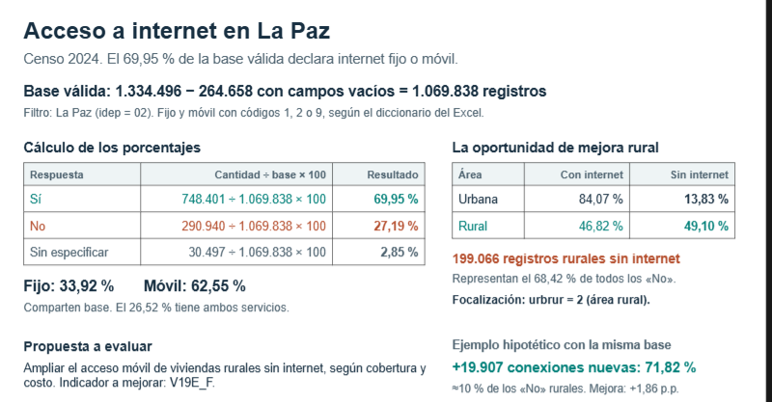
Objetivo y métrica principal
Objetivo social
Medir el acceso a Internet fijo y móvil y localizar brechas que orienten prioridades de conectividad.
Métrica
Tasa de acceso = viviendas con V19E_F = 1 ÷ universo TIC × 100.
Resultado 2024
748.401 ÷ 1.069.838 = 69,95 %. Unidad: porcentaje de viviendas.
Notes:
EXPOSITOR 1 (aprox. 75 segundos)
Nuestro proyecto estudia el acceso declarado a Internet fijo y móvil en las viviendas del departamento de La Paz, usando datos del Censo 2024. El problema social es la desigualdad de conectividad. El análisis puede ayudar a identificar áreas donde conviene priorizar infraestructura, programas de acceso o estudios posteriores.
La métrica principal es la tasa de viviendas con Internet fijo o móvil. Se calcula dividiendo 748.401 viviendas con código V19E_F igual a 1 entre 1.069.838 viviendas del universo válido y multiplicando por cien. El resultado es 69,95 %.
Por modalidad, el Internet móvil alcanza 62,55 % y el fijo 33,92 %. El móvil supera al fijo en 28,64 puntos porcentuales. La métrica mide acceso declarado por vivienda. No mide velocidad, calidad del servicio ni uso individual.
Fuente de cifras: Resumen_Internet_LaPaz_Censo2024 (1).xlsx, hojas Resumen_LaPaz y Diccionario.

Slide 2
Datos y análisis exploratorio
Datos. 1.334.496 registros de La Paz. Se analizaron 1.069.838 viviendas y 16 variables seleccionadas.
Calidad. 264.658 vacíos corresponden a saltos fuera del universo. Dentro quedaron 30.497 respuestas sin especificar. No se imputaron.
Distribución. 87 municipios. Mediana 48,23 % e IQR 40,91 %–56,28 %.
Atípicos. Tukey detectó 2 municipios de tasa alta. Son casos válidos, no errores.
37,25 pp
49,1 %
Brecha urbana-rural
en algún Internet
Viviendas rurales
sin Internet
Notes:
EXPOSITOR 2 (aprox. 90 segundos)
La fuente contiene 1.334.496 registros de vivienda de La Paz. El universo aplicable tiene 1.069.838 viviendas. Las variables centrales son Internet fijo, Internet móvil, el indicador combinado y el área urbana o rural.
Encontramos 264.658 campos vacíos porque el cuestionario no aplicaba a esas viviendas. Los excluimos del denominador en lugar de convertirlos en No. Dentro del universo, 30.497 respuestas quedaron sin especificar y no se imputaron. El proyecto también comprobó duplicados e inconsistencias de catálogo.
La distribución de acceso entre 87 municipios tiene una mediana de 48,23 %. El rango intercuartílico va de 40,91 % a 56,28 %. La regla de Tukey identificó 2 municipios de acceso alto. Se conservaron porque representan situaciones territoriales válidas.
La relación más importante aparece entre área de residencia y conectividad. Algún Internet alcanza 84,07 % en el área urbana y 46,82 % en la rural. La diferencia es 37,25 puntos porcentuales. Además, 49,1 % de las viviendas rurales declara no tener ninguna modalidad. Este resultado muestra una asociación territorial. No demuestra que vivir en un área rural cause por sí solo la falta de acceso.
Fuente de cifras: Resumen_Internet_LaPaz_Censo2024 (1).xlsx, hojas Urbano_Rural y Municipios.

